Slide 1
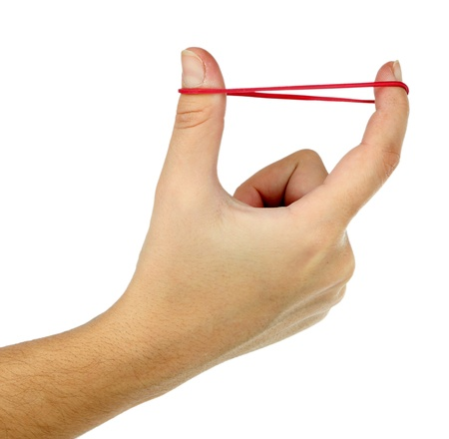
أحكام المـــــدود (1) المقدمة والمد الطبيعي
د. هاله رجب

Slide 2
عناصر المحاضرة
تعريف المد والقصر
حروف المد واللين
أنواع المدود
المد الطبيعي

Slide 3
تعريف المد والقصر The definition of Madd & Qasr

Slide 4
تعريف المد والقصر The definition of Madd & Qasr
القصر Al Qasr
المنع والحبس forbidding or confinement
إثبات حرف المد أو اللين دون زيادة عن مقداره لعدم وجود السبب
Pronouncing the letter of Madd or Leen without extra elongation in the sound, due to the absence of the reason for elongation
الــمــــدُّ Al Madd
الزيادة والإطالة Increasing & stretching
إطالة الصوت بحرف المد أو اللين عند وجود السبب (همز أو سكون)
The lengthening of pronunciation of the letters of Madd & Leen when there is a due cause
(Hamza or sukoon).

Slide 5
تعريف المد والقصر The definition of Madd & Qasr
حروف الــمــــدُّ Letters of Madd
( ا ) قـَـال - فيهَا
دائماً ساكنة ومفتوح ما قبلها Always sakinah proceed by a fat-ha
( و ) يقـُـوْل – قَـالـُـوْا
الساكنة والمضموم ما قبلها Sakinah proceed by a dhammah
( ي ) قـِـيْـل – قـُـولِــيْ
الساكنة والمضموم ما قبلها Sakinah proceed by a dhammah
مجموعة في كلمة نُـوْحِـيْـهَـاcan be found in

Slide 6
تعريف المد والقصر The definition of Madd & Qasr
حروف الـلـيــن Letters of Leen
( و ) خـَـوْف – عصَـوْا
الساكنة والمفتوح ما قبلها Sakinah proceed by a fat-ha
( ي ) بـَــيْـت – زوجـَـيْن
الساكنة والمفتوح ما قبلها Sakinah proceed by a fat-ha

Slide 7
أنواع المدود Types of Mudood

Slide 8
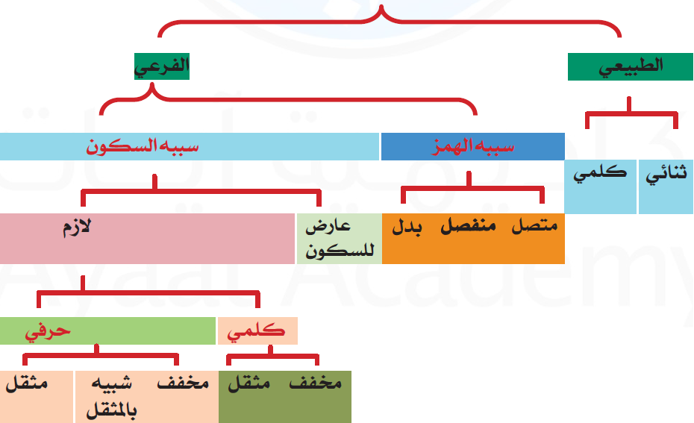
أنواع المدود Types of Mudood
المد الزائد عن المد الأصلي
لسبب من همز أو سكون
Longer than Al-Madd Al-Tabee’ee for a reason (hamz or sukoon)
والسماءَ بنيناها
لا يشعروْنْ
لا تقوم ذات الحرف إلا به،
ولا تستقيم الكلمة إلا بوجوده،
ولا يتوقف على سبب من همز أو سكون
Necessary for the proper pronunciation of the letter and is needed for the word to be correct.
It is NOT based on a reason e.g. the presence of a hamz or sukoon
قـَـالَ الله - يقـُـوْلَ الرسول - قـِـيْـلَ لهم

Slide 9
أنواع المدود Types of Mudood

Slide 10
أنواع المدود Types of Mudood

Slide 11
أنواع المدود Types of Mudood

Slide 12
أنواع المدود Types of Mudood

Slide 13
أنواع المدود Types of Mudood

Slide 14
المدُّ الطبيعي (الأصلي) Al-Madd Al-Tabee’ee (Natural - Original)

Slide 15
المدُّ الطبيعي (الأصلي) Al-Madd Al-Tabee’ee (Natural - Original)
لا تقوم ذات الحرف إلا به،
ولا تستقيم الكلمة إلا بوجوده،
ولا يتوقف على سبب من همز أو سكون
Necessary for the proper pronunciation of the letter and is needed for the word to be correct.
It is NOT based on a reason e.g. the presence of a hamz or sukoon
تعريفه
Definition

Slide 16
المدُّ الطبيعي (الأصلي) Al-Madd Al-Tabee’ee (Natural - Original)
طبيعي: لأن صاحب الطبيعة السليمة لا يزيده ولا ينقصه عن مقداره
أصلي: لأصالته بالنسبة لغيره وثبوته على حال واحدة
It is called tabee’ee (natural) because the natural proper pronunciation in such cases requires the sound of the letter to have a length of exactly two counts.
It is called Asly (original) because it is permanent and has only one state
سبب تسميته
Reason for
the Name

Slide 17
المدُّ الطبيعي (الأصلي) Al-Madd Al-Tabee’ee (Natural - Original)
الوجوب
يجب المد بمقدار حركتين
Obligatory
Its timing is 2 Harakah (counts)
حكمه
Its Rule

Slide 18
المدُّ الطبيعي (الأصلي) Al-Madd Al-Tabee’ee (Natural - Original)
كلمي (مطلق) Kalimi (Mutlaq)
ثنائي Thunaii (Dual)
أنواعه
Its Types

Slide 19
المدُّ الطبيعي (الأصلي) Al-Madd Al-Tabee’ee (Natural - Original)
كلمي (مطلق) Kalimi (Mutlaq)
ثنائي Thunaii (Dual)
أنواعه
Its Types
في الأحرف المقطعة في فواتح بعض السور
الأحرف الثنائية في اللفظ التي آخرها حرف مد
within a letter which appear at the start of some suras. These letters consists of two letters in the pronunciation
حا – يا – طا – ها – را
( حيٌّ طَهُر )

Slide 20
المدُّ الطبيعي (الأصلي) Al-Madd Al-Tabee’ee (Natural - Original)
كلمي (مطلق) Kalimi (Mutlaq)
ثنائي Thunaii (Dual)
أنواعه
Its Types
حـم طـس
طـسـم طـه
كـهـيـعـص يـس
الـر الـمـر

Slide 21
المدُّ الطبيعي (الأصلي) Al-Madd Al-Tabee’ee (Natural - Original)
كلمي (مطلق) Kalimi (Mutlaq)
ثنائي Thunaii (Dual)
أنواعه
Its Types
1
2
3
Pronounced on Stopping & Continuingيثبت وقفاً ووصلاً
Pronounced only on Stopping يثبت وقفاً فقط
Pronounced only on Continuing يثبت وصلاً فقط

Slide 22
المدُّ الطبيعي (الأصلي) Al-Madd Al-Tabee’ee (Natural - Original)
كلمي (مطلق) Kalimi (Mutlaq)
ثنائي Thunaii (Dual)
أنواعه
Its Types
1
Pronounced on Stopping & Continuing يثبت وقفاً ووصلاً
بلغا مجمع
قالوا يا موسى
فاسلكي سبل ربك

Slide 23
المدُّ الطبيعي (الأصلي) Al-Madd Al-Tabee’ee (Natural - Original)
كلمي (مطلق) Kalimi (Mutlaq)
ثنائي Thunaii (Dual)
أنواعه
Its Types
2
Pronounced only on Stopping يثبت وقفاً فقط
الألفات السبعة
The 7 Alefs
التقاء الساكنين Meeting of 2 sakin
مد العوض Iwad (subistitute)
أنا
لكنا
الظنونا – الرسولا – السبيلا
قواريرا (الأولىThe 1st )
سلاسلا
قالا الْحمد
في الْـجحيم
سميعاً بصيرا
غفوراً رحيما

Slide 24
المدُّ الطبيعي (الأصلي) Al-Madd Al-Tabee’ee (Natural - Original)
كلمي (مطلق) Kalimi (Mutlaq)
ثنائي Thunaii (Dual)
أنواعه
Its Types
2
Pronounced only on Stopping يثبت وقفاً فقط
لَّٰكِنَّا۠ هُوَ اللَّهُ رَبِّي وَلَا أُشْرِكُ بِرَبِّي أَحَدًا
أَنَا۠ أَكْثَرُ مِنكَ مَالًا وَأَعَزُّ نَفَرًا (34)
يَقُولُونَ يَا لَيْتَنَا أَطَعْنَا اللَّهَ وَأَطَعْنَا ٱلرَّسُولَا۠ * وَقَالُوا رَبَّنَا إِنَّا أَطَعْنَا سَادَتَنَا وَكُبَرَاءَنَا فَأَضَلُّونَا ٱلسَّبِيلَا۠
إِنَّا أَعْتَدْنَا لِلْكَافِرِينَ سَلَٰسِلَاْ وَأَغْلَالًا وَسَعِيرًا
وَتَظُنُّونَ بِاللَّهِ ٱلظُّنُونَا۠
الألفات السبعة
The 7 Alefs
وَيُطَافُ عَلَيْهِم بِآنِيَةٍ مِّن فِضَّةٍ وَأَكْوَابٍ كَانَتْ قَوَارِيرَا۠ (15) قَوَارِيرَاْ مِن فِضَّةٍ قَدَّرُوهَا تَقْدِيرًا

Slide 25
المدُّ الطبيعي (الأصلي) Al-Madd Al-Tabee’ee (Natural - Original)
كلمي (مطلق) Kalimi (Mutlaq)
ثنائي Thunaii (Dual)
أنواعه
Its Types
3
Pronounced only on Continuing يثبت وصلاً فقط
المد العارض للسكون Madd Ared lelsukon
مد الصلة الصغرى Silah Sughra Madd
ٱلصَّٰبِرِينَ وَٱلصَّٰدِقِينَ وَٱلۡقَٰنِتِينَ
وَٱلۡمُنفِقِينَ وَٱلۡمُسۡتَغۡفِرِينَ بِٱلۡأَسۡحَارِ
إِنَّهُ_{ۥ} عَلَىٰ رَجۡعِهِ_{ۦ} لَقَادِرٞ

Slide 26
المدُّ الطبيعي (الأصلي) Al-Madd Al-Tabee’ee (Natural - Original)
كلمي (مطلق) Kalimi (Mutlaq)
ثنائي Thunaii (Dual)
أنواعه
Its Types
1
Pronounced on Stopping & Continuingيثبت وقفاً ووصلاً
( حيٌّ طَهُر )
2
Pronounced only on Stopping يثبت وقفاً فقط
الألفات السبعة
The 7 Alefs
التقاء الساكنين Meeting of 2 sakin
مد العوض Iwad (subistitute)
3
Pronounced only on Continuing يثبت وصلاً فقط
المد العارض للسكون Madd Ared lelsukon
مد الصلة الصغرى Silah Sughra Madd

Slide 27
والله من وراء القصد
وهو يهدي السبيل
Jazakom Allah Khairan

